Slide 1


TIẾNG VIỆT 1
Bài 55
ÔN TẬP VÀ KỂ CHUYỆN

Slide 2


nét
tết
thịt
sút
mứt
tháp
sắp
lấp
chóp
lốp
lớp

Slide 3












nết na
nét chữ
gặp gỡ
tấp nập
hồi hộp
xe đạp
gom góp
mứt sen
chút ít
tia chớp

Slide 4

Trời xám xịt, mưa sầm sập như trút. Sấm sét ì ầm xa xa. Cây cỏ ngả rạp vào nhau. Một lúc sau, mưa lộp độp rồi dứt hẳn. Mặt trời ló khỏi chân mây. Vạn vật như thức dậy, đầy ắp sắc màu.

Slide 5

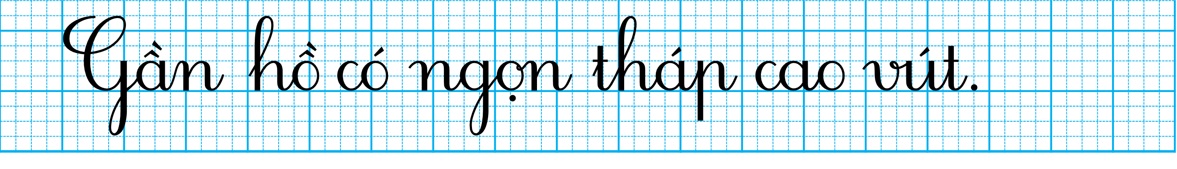

Slide 6

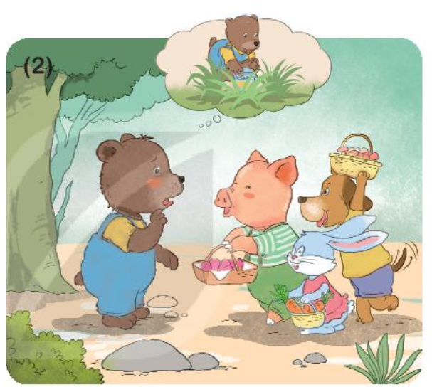
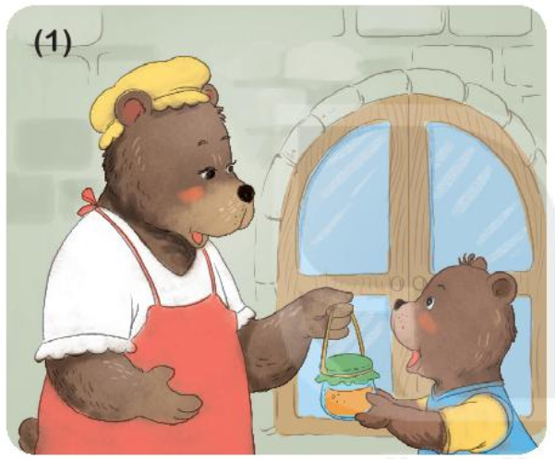
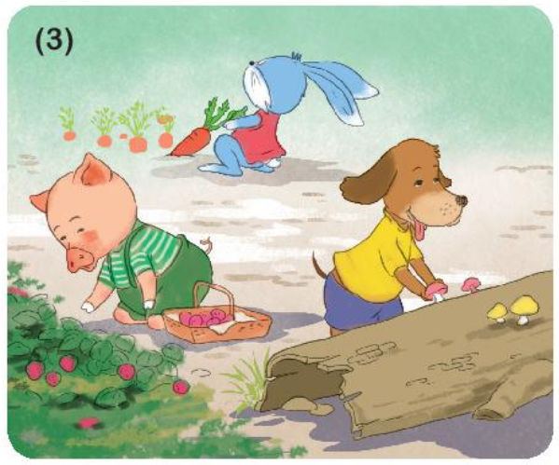
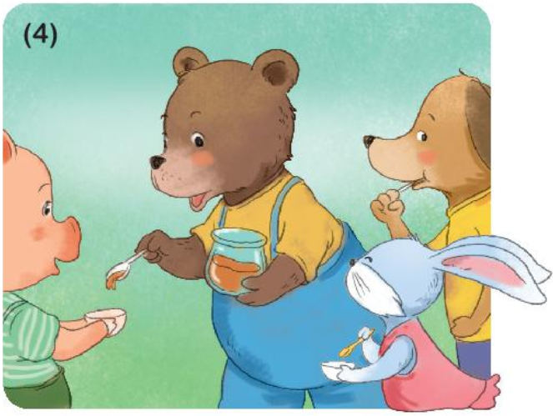

Mật ong của gấu con

Slide 7
Gấu mẹ đã chuẩn bị gì cho gấu con đi chơi?
Gấu mẹ dặn gấu con điều gì?
Vì sao gấu con giấu lọ mật ong đi?

Slide 8
Khi thấy gấu con không mang theo đồ ăn, các bạn nói gì?
Vì sao gấu con thẹn đỏ mặt?

Slide 9
Đồ ăn bị rơi mất, các bạn đã làm gì?
Vì sao thức ăn bị rơi mất?

Slide 10
Chia mật ong cho các bạn, gấu con nghĩ gì?
Nhớ ra lọ mật ong, gấu con đã làm gì?

Slide 11
Mật ong của gấu con

Slide 12

CỦNG CỐ
BÀI HỌC

